Slide 1

Metodyka Six Sigma

Slide 2
Definicja Six Sigma
Six Sigma to strategiczna metodyka zarządzania jakością, której celem jest doskonalenie procesów i eliminacja błędów poprzez skoncentrowanie się na osiągnięciu ekstremalnie niskiego poziomu wariacji i defektów. Metodyka ta jest oparta na danych i statystyce oraz skupia się na ciągłym doskonaleniu procesów, produktów i usług, aby spełniać oczekiwania klientów oraz osiągać doskonałość operacyjną.

Slide 3
Czym różni się od innych metodyk?
Skoncentrowanie na statystyce i danych: Six Sigma to metodyka oparta na danych i statystyce.
Definiowane cele jakości: W Six Sigma cele jakości są jasno zdefiniowane i mierzone w sposób ilościowy. W przeciwieństwie do niektórych innych metodyk, w Six Sigma stawiane są konkretne cele, takie jak redukcja błędów o określoną ilość.
Użycie poziomu sigma: Six Sigma definiuje poziom jakości, mierząc go w poziomach sigma (σ) od 1 do 6 lub więcej. Inne metodyki mogą używać różnych wskaźników jakości, takich jak wskaźniki procentowe.

Slide 4
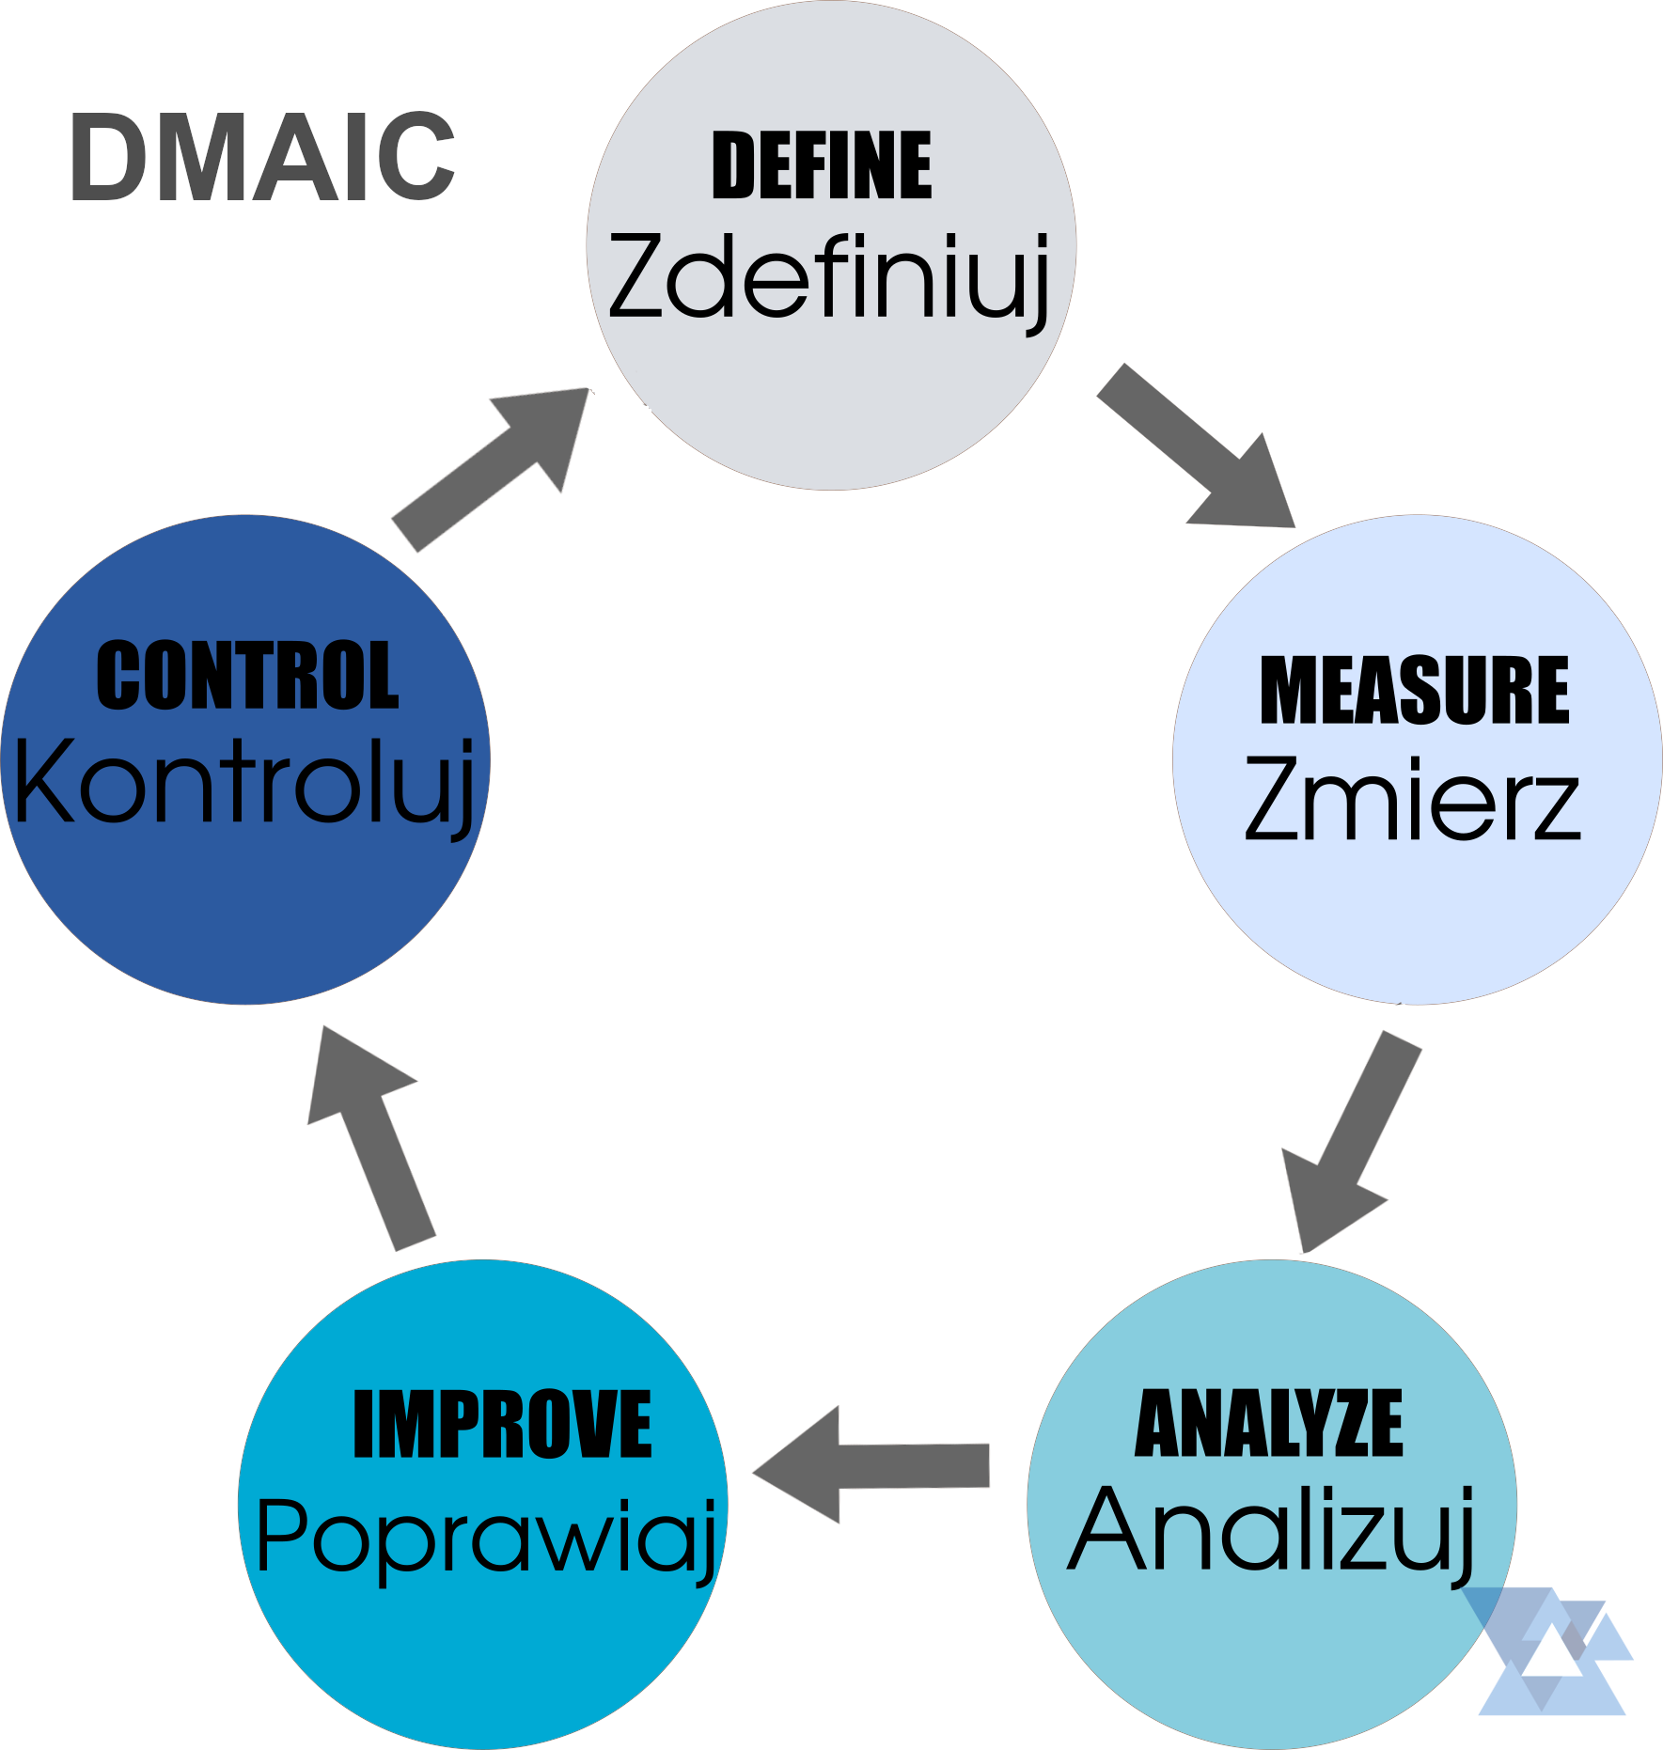
Filozofia DMAIC
DMAIC to strukturalny proces w metodyce Six Sigma, który pomaga organizacjom doskonalić swoje procesy. Składa się z pięciu kroków:
Define (Zdefiniować):
Określenie celu projektu i zakresu.
Zrozumienie potrzeb klientów i ustalenie kryteriów jakości.
Measure (Mierzyć):
Zbieranie danych w celu zrozumienia obecnej wydajności procesu.
Ustalanie mierzalnych celów.

Slide 5
Filozofia DMAIC ciąg dalszy
Analyze (Analizować):
Analiza danych w poszukiwaniu przyczyn problemów.
Wykorzystanie narzędzi statystycznych.
Improve (Usprawniać):
Wprowadzanie zmian w procesie w oparciu o wyniki analizy.
Wybieranie i wdrażanie najlepszych rozwiązań.
Control (Kontrolować):
Ustanawianie kontroli i monitoringu, aby utrzymać osiągnięte wyniki.
Tworzenie procedur i systemów ciągłego doskonalenia.
DMAIC pomaga organizacjom identyfikować, rozwiązywać problemy i usprawniać procesy w sposób skoncentrowany na danych i efektywny.

Slide 6
Narzędzia Six Sigma
Diagram Pareto: Pomaga zidentyfikować najważniejsze problemy lub przyczyny na podstawie analizy częstości występowania.
Wykres kontrolny (Control Chart): Służy do monitorowania procesów i wykrywania odstępstw od normy.
Histogram: Przedstawia rozkład danych w formie kolumn, co ułatwia analizę i porównanie rozkładu z rozkładem idealnym.
Wykres punktowy (Scatter Plot): Pozwala na analizę zależności między dwoma zmiennymi, co może być przydatne do identyfikacji korelacji.
Wykres Box-Whisker (Box Plot): Przedstawia rozkład danych w formie pudełka z wąsami, co pomaga w analizie zmienności danych.
Mapa procesu (Process Map): Ilustruje kroki procesu, co ułatwia zrozumienie i identyfikację obszarów wymagających usprawnienia.

Slide 7
Wyzwania i przeciwskazania
Skomplikowany Proces Wdrożenia:
Wprowadzenie Six Sigma jest skomplikowane i wymaga czasu oraz zasobów.
Wysoka Kultura Jakości Konieczna:
Sukces w Six Sigma zależy od istnienia kultury jakości w organizacji.
Opór Pracowników:
Pracownicy mogą sprzeciwiać się zmianom związanym z Six Sigma.
Skomplikowane Projekty:
Projekty mogą stać się zbyt złożone, tracąc praktyczność.
Niewłaściwy Wybór Projektów:
Wybór niewłaściwych projektów może marnować zasoby.
Koszty Wdrożenia:
Wdrożenie generuje dodatkowe koszty związane z przeszkoleniem i technologią.
Brak Danych lub Dane Niskiej Jakości:
Brak odpowiednich danych lub słaba jakość danych utrudniają analizę.

Slide 8
Koniec

